Slide 1
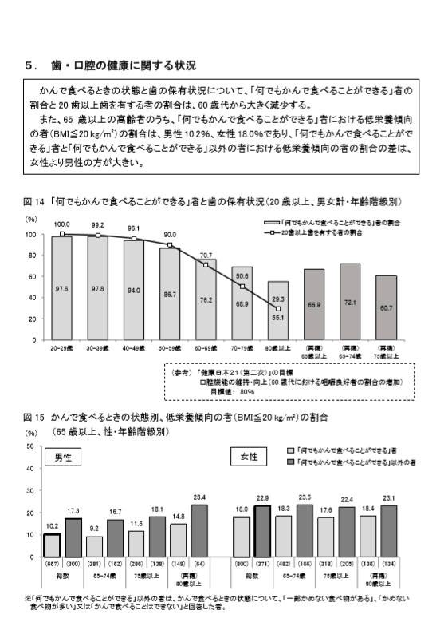
2017年度国民健康栄耀調査での歯科口腔保健の結果概要

